Slide 1
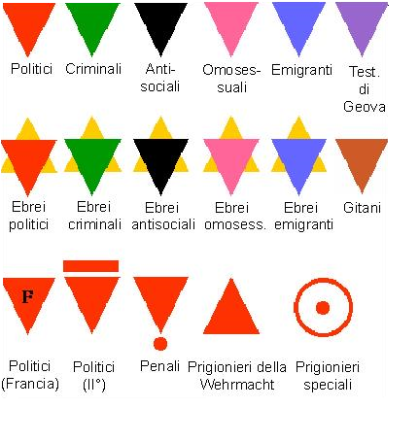
Il consistente flusso migratorio ha fatto emergere in Europa episodi di insofferenza razziale. Dobbiamo ricordare che il concetto di razza non ha fondamento scientifico. Non possiamo far risalire le diversità comportamentali alla diversità dei tratti somatici. I diversi comportamenti sono determinati da fattori culturali, sociali, ambientali e non certo da fattori biologici.
Ilya Parati classe 3B

